Slide 1

SAĞLIK BİLİMLERİ FAKÜLTESİ
2021 YILI BRİFİNG RAPORU

Slide 2
FAKÜLTEMİZ TARİHÇESİ
Fakültemiz 1963 yılında Sağlık ve Sosyal Yardım Bakanlığına Bağlı olarak Sağlık Okulu adı altında köy ebesi ve hemşire yardımcısı yetiştirmek üzere;
İlkokuldan sonra 3 yıl eğitime dayalı olarak açıldı.
1979-1980 öğretim yılında ortaokula dayalı, 1980-1982 yılları arasında 2 yıl uygulamaya dayalı 4 yıllık Sağlık Meslek Lisesine dönüştürüldü.
1982-1983 Öğretim yılında ebelik bölümü olarak değiştirildi.
1963 yılında Sağlık ve Sosyal Yardım Bakanlığına Bağlı olarak Sağlık Okulu adı altında Köy Ebesi ve Hemşire Yardımcısı yetiştirmek üzere, İlkokuldan sonra 3 yıl Eğitime dayalı olarak açıldı. 1979-1980 Öğretim yılında Ortaokula dayalı, 1980-1982 yılları arasında 2 yıl uygulamaya dayalı 4 yıllık Sağlık Meslek Lisesine dönüştürüldü. 1982-1983 Öğretim yılında Ebelik bölümü olarak değiştirildi. 1996-1997 Öğretim yılında, Sağlık Bakanlığı ile Yükseköğretim Kurulu Başkanlığı arasında yapılan protokol gereği, Sağlık Liseleri 4 yıllık Sağlık Yüksekokuluna dönüştürülmüş olup, 1997-1998 öğretim yılında öğrenci almaya başlamıştır.

Slide 3
FAKÜLTEMİZ TARİHÇESİ
29.05.2007 tarih ve 26536 sayılı resmi gazetede yayımlanarak yürürlüğe giren 5662 sayılı kanunla yeni kurulan 17 Üniversiteden biri olan Siirt Üniversitesine bağlanmış olup, Siirt Valiliği Defterdarlık Milli Emlak Müdürlüğü’nün 20/03/2008 tarih ve B.07.4.DEF.056.06//56010101089/292 sayılı yazılarıyla Siirt Üniversitesi Rektörlüğü bünyesindeki Sağlık Yüksekokuluna süresiz olarak tahsis edilmiştir.
08.05.2020 tarihli ve 2504 sayılı Cumhurbaşkanı kararıyla ve 2809 sayılı Yükseköğretim Kurumları Teşkilatı Kanununun ek 30. Maddesi gereğince Sağlık Yüksekokulu kapatılmış ve söz konusu aynı kararda Üniversitemiz bünyesinde Sağlık Bilimleri Fakültesi kurulmuştur.

Slide 4
MİSYON VE VİZYON
Misyon
Birey, aile ve toplumun sağlığını korumak, geliştirmek ve sürdürmek için, bilimsel yaklaşımlar doğrultusunda; eğitim, uygulama, araştırma, yönetim ve liderlik rollerini etkin şekilde kullanabilen, eleştirel ve olumlu düşünce gücüne sahip sağlık personeli (hemşire, diyetisyen, ebe, iş sağlığı ve güvenliği uzmanı, çocuk gelişimcisi, sosyal çalışmacı) yetiştirmektir.
Vizyon
Araştırma eğitim ve hizmet alanlarındaki üretimi ile evrensel değerler ışığında ülkenin geleceği için yetiştirdiği üstün nitelikli bireyleri topluma sunmaktır.

Slide 5
İNSAN KAYNAKLARI
İdari Personel
Sıra No | Adı ve Soyadı | Ünvanı
1. | Adnan KARANFİL | Fakülte Sekreteri
2. | Sefer ERDEMCİ | Ayniyat Saymanı
3. | Sıddık ÖZER | Bilgisayar İşletmeni
4. | Hacı YILMAZ | Bilgisayar İşletmeni
5. | M. Şakir AYDIN | Bilgisayar İşletmeni
6. | Ali KAMEL | Memur
7. | Veysi EVİN | Hizmetli Memur
8. | Muhsin BEYDOĞAN | Hizmetli Memur
9. | Sabahattin ŞEN | 4/d Kapsamında İşçi
10. | Faraç KARACA | 4/d Kapsamında İşçi

Slide 6
İNSAN KAYNAKLARI
Sıra No | Adı ve Soyadı
1 | Prof. Dr. Cafer SAKA
2 | Dr.Öğr.Üyesi Simla ADAGİDE YILMAZ
3 | Dr.Öğr.Üyesi Zeliha BÜYÜKBAYRAM
4 | Prof. Dr. Mustafa ARIK
5 | Doçent Dr. Emrah YERLİKAYA
6 | Doçent Dr. Arzu EKİNCİ
7 | Dr.Öğr.Üyesi Mustafa Salih EYGİ
8 | Dr.Öğr.Üyesi Metin KERTMEN
9 | Dr.Öğr.Üyesi Meyreme AKSOY
10 | Dr.Öğr.Üyesi Nurullah AKCAN
11 | Dr.Öğr.Üyesi Hasan KARAGEÇİLİ
12 | Dr.Öğr.Üyesi Sidar GÜL
13 | Dr.Öğr.Üyesi Derya BIÇAK AYIK
14 | Dr. Öğr.Üyesi Emral GÜLÇEK
15 | Öğr.Gör. Serap DİRİKOLU
16 | Öğr.Gör.Hasan SARITAŞ
17 | Öğr.Gör.Ruken Zeynep AYDIN OK
18 | Öğr.Gör. Dilcan EREN
19 | Arş.Gör.Veysel ALKIN
Akademik Personel

Slide 7
İNSAN KAYNAKLARI
Akademik Personel
ÖYP kapsamında;
Abdullah BEYHAN (Marmara Üniversitesi, Doktora aşamasında)
Özgün ELMAS(Hacettepe Üniv. Doktora aşamasında)
Semra BAKIR(Hacettepe Üniv. Doktora aşamasında)
Emre DUMAN (Ankara Üniv. Doktora aşamasında )
Gülsüm TIKAÇ (Pamukkale Üniv. Doktora aşamasında )
Nevin DOĞAN (Gazi Üniversitesi Doktora aşamasında )
2547 sayılı kanunun 35. maddesi gereği ilgili üniversitelerde görevlendirilmiştir.

Slide 8
2020 YILI MALİ HARCAMALAR
Sıra No | Yapılan İşin Adı | Alım Şekli | Ödeme Kalemi | Tarihi | Tutar
1 | Fakülte Tabelası Yapımı | Doğrudan Temin (KİK 4734 Sayılı Kanun 22/d maddesi) | Metal Ürünler | 24.07.2020 | 7.670,00 TL.
2 | Resmi Mühür Alımı | Kamu İhale Kanununa Tabi Olmayan Harcamalar | Mamul Mal Alım, Bakım ve Onarım Giderleri - Krediler | 09.10.2020 | 300,00 TL.
3 | Laboratuvar Malzemesi Alımı | Doğrudan Temin (KİK 4734 Sayılı Kanun 22/d maddesi) | Medikal Malzemeler Laboratuvar Malzemeleri Tıbbi ve Biyolojik Amaçlı Kullanılan cihazlar ve aletler | 01.12.2020 | 22.297,15 TL.

Slide 9
İDARİ-YÖNETİM ORGANİZASYON ŞEMASI
Dekan
Fakülte Kurulu
Yönetim Kurulu
Dekan Yardımcısı
Dekan Yardımcısı
Fakülte Sekreteri
Yazı İşleri
Öğrenci İşleri
Bütçe Mali İşler
Sayman
(Taşınır İşleri)
İş Sağlığı ve Güvenliği Bölümü
Hemşirelik Bölümü

Slide 10
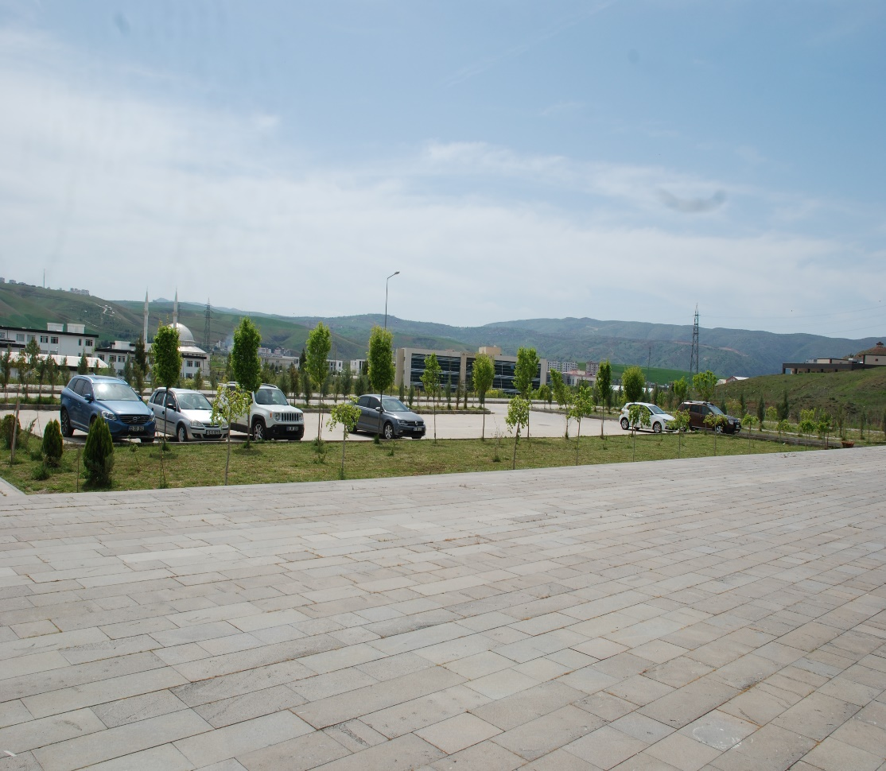
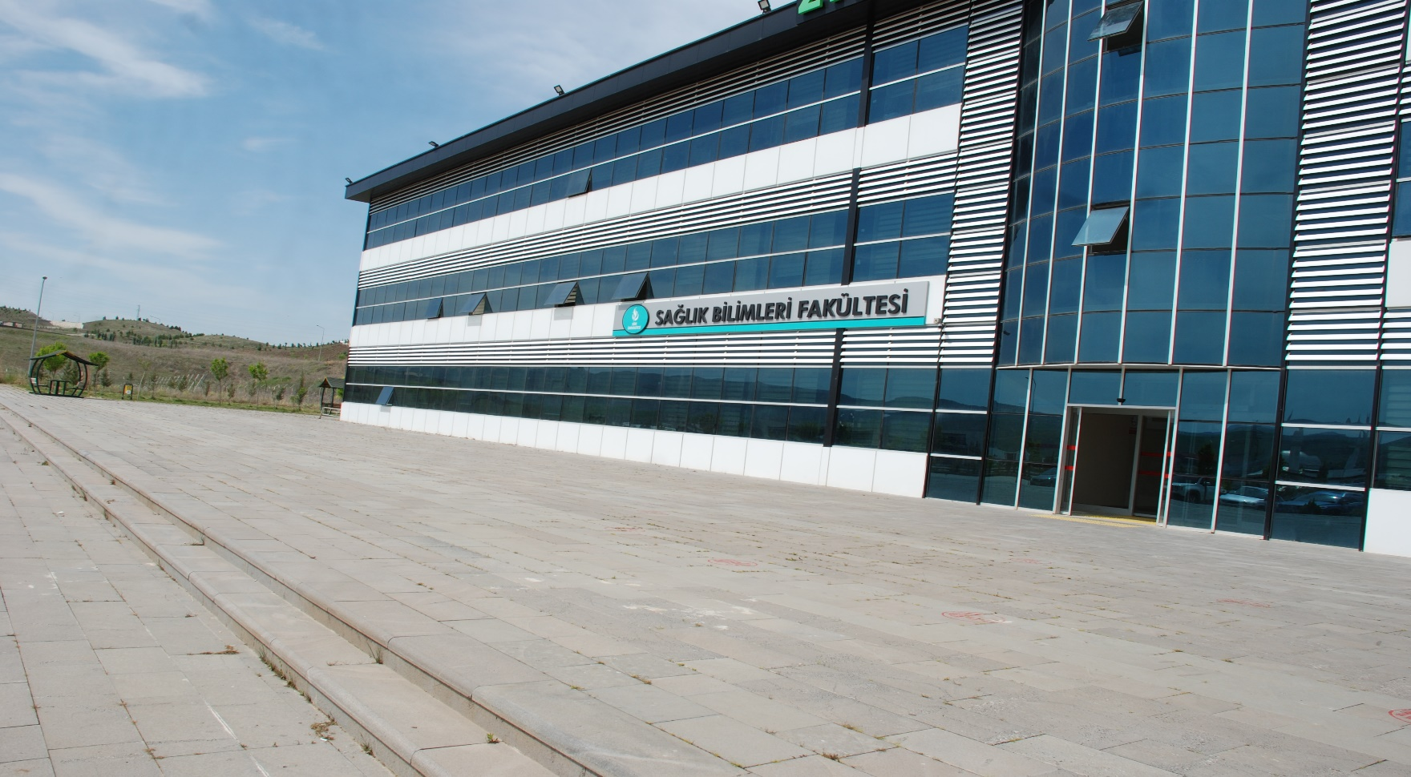
FAKÜLTEMİZ FİZİKİ YAPISI
Fakültemiz eğitim-öğretim faaliyetlerini Kezer Yerleşkesi Ziraat Fakültesi hizmet binasında gerçekleştirilmektedir.

Slide 11
FAKÜLTEMİZ BÖLÜMLERİ
Öğrencisi Olan Bölümler | Öğrencisi Olmayan Bölümler
- Hemşirelik Bölümü | - Fizyoterapi ve Rehabilitasyon
- İş Sağlığı ve Güvenliği Bölümü | - Beslenme ve Diyetetik
 | - Ebelik
 | - Sosyal Hizmetler
 | - Çocuk Gelişimi

Slide 12
YILLARA GÖRE ÖĞRENCİ SAYILARI
Bölüm Adı | 2014 | 2015 | 2016 | 2017 | 2018 | 2019 | 2020
Hemşirelik | 461 | 483 | 557 | 635 | 926 | 1042 | 1105
İş Sağlığı ve Göv. Böl. |  |  |  | 61 | 89 | 117 | 139
TOPLAM | 461 | 483 | 557 | 696 | 1015 | 1159 | 1244

Slide 13
ÖĞRENCİLERİN I. VE II. ÖĞRETİM DAĞILIMI
2020 | KIZ | ERKEK | TOPLAM
I.Öğretim | 377 | 364 | 741
II.Öğretim | 227 | 276 | 503
Genel Toplam | 604 | 640 | 1244

Slide 14
TOPLAMDA YABANCI UYRUKLU ÖĞRENCİLERİN SAYISI
 | 2016 | 2017 | 2018 | 2019 | 2020
Kadın | 12 | 29 | 70 | 91 | 90
Erkek | 4 | 44 | 81 | 103 | 100
Toplam | 16 | 73 | 151 | 194 | 190

Slide 15
YILLARA GÖRE MEZUN OLAN ÖĞRENCİ SAYILARI
 | 2014 | 2015 | 2016 | 2017 | 2018 | 2019 | 2020
Kadın | 44 | 55 | 56 | 82 | 3 | 69 | 97
Erkek | 61 | 55 | 71 | 106 | 12 | 91 | 105
Toplam | 105 | 110 | 127 | 188 | 15 | 160 | 202

Slide 16
Akademik Personel Tarafından SCI Expanded, SCI , SSCI, AHCI Kapsamındaki Dergilerde Yayınlanan Makale Sayısı
Sıra no | Adı Soyadı | 2020 |  |  |  |  |  |  | TOPLAM
 |  | SCI-SCI Exp Kapsamındaki Yayınlar | SCI-SCI Exp Dışındaki Uluslararası Yayınlar | Tr Dizin Kapsamındaki Makaleler | Ulusal Makale | Uluslar Arası Bildiriler | Uluslararası Kitap Bölümü | Ulusal Kitap Bölümü
1 | Prof. Dr. Cafer SAKA | 11 |  |  |  |  |  |  | 11
2 | Dr. Öğr. Üyesi Emrah YERLİKAYA | 1 | 3 |  |  | 3 |  |  | 7
3 | Dr. Öğr. Üyesi Hasan KARAGEÇİLİ |  | 2 |  | 1 | 1 |  |  | 4
4 | Dr. Öğr. Üyesi Meyreme AKSOY |  | 3 |  |  |  | 1 |  | 4
5 | Dr. Öğr. Üyesi Arzu EKİNCİ | 4 |  |  |  |  |  |  | 4
6 | Dr. Öğr. Üyesi Zeliha BÜYÜKBAYRAM |  | 6 |  |  |  | 2 |  | 8
7 | Arş.Gör.Derya BIÇAK |  | 3 |  | 1 | 1 |  |  | 5
 | Toplam | 16 | 17 |  | 2 | 5 | 3 |  | 43

Slide 17
KURUMSAL KABİLİYET ve KAPASİTENİN DEĞERLENDİRİLMESİ
Fakültemizin stratejik plan çalışmaları sırasında belirlenen çalışmalara ilişkin analizler yapılmış ve belirlenen güçlü- zayıf yönler ile fırsatlar ve tehditler aşağıda başlıklar halinde sunulmuştur. Zayıf yönleri güçlendirmek ve fırsatları değerlendirerek belirlenmiş olan stratejik amaçlara ulaşmak için etkin bir şekilde çalışılmaktadır

Slide 18
Üstünlükler
Rektörlüğün desteği,
Dinamik ve değişime açık kadro yapısı,
Mezunlarımızın kolay iş bulması, özel sağlık kuruluşlarının sayısının artması,
Öğrenci- Öğretim Elemanı ilişkisinin iyi olması,
Sürekli kurumsal gelişme isteğinin olması,
Genç ve ileriye dönük hedefleri olan dinamik personel yapısı
Akademik çeşitlilik
SCI-Expanded yayın sayısı/öğretim üyesi oranının yüksekliği
Başarıyı ve kurumsallaşmayı destekleyen yönetim kadrosu
Disiplinler arası çok yönlü çalışmalara yatkınlık

Slide 19
ZAYIFLIKLAR
Uygulamalı bir öğretim kurumu olarak mesleki alanda yeterli öğretim elemanı olmaması.
Öğretim üyesi eksikliği, laboratuvar ve diğer uygulamalı dersleri yürütecek yeterli ekipmanlarının bulunmayışı ve ödenek azlığı,
Öğrenci sayısının fazla olması nedeniyle öğrenme hedeflerine uygun öğrenim ortamı oluşturmada zorlukların yaşanması,
Öğrenci sayısının fazla olması sebebiyle danışmanlık hizmetinin etkin yapılamaması, kurumun sahip olduğu eğitim teknolojileri ve teknik donanımındaki yetersizlikler,
Lisans öğrencilerinin, sosyal ve bilimsel faaliyetlere katılmak için ekonomik yönden desteklenebileceği kaynakların yetersiz olması,
Öğrenci sayısının fazla olması nedeniyle uygulama alanında öğretim elemanı ile öğrencinin yeterli etkileşimde bulunamaması,
Lisansüstü eğitim programı olmaması.

Slide 20
ÖĞRENCİLERİN MESLEKİ BECERİ YETERLİLİKLERİNİN ARTTIRILMASI
Online eğitim sürecinde öğrenciler mesleki becerilerini geliştirmeye dönük uygulama yapma fırsatı bulamamışlardır.
Uygulama laboratuvarına medikal malzemeler tedarik edilmiştir.

Slide 21
YENİ BÖLÜM AÇMA ÇALIŞMALARI
Fakültemizde aktif olmayan özellikle Ebelik, Beslenme ve Diyetetik bölümlerinin aktif hale gelmesi için gerekli çalışmalar yapılmaktadır.
İş Sağlığı ve Güvenliği Bölümünde yüksek lisans programı açılması için gerekli çalışmalar yapılmış, YÖK’ ten başvuru kararı beklenmektedir.
Hemşirelik bölümünde yüksek lisans programı açılması için 2020 yılında YÖK’e başvuru yapılmış fakat kabul edilmemiştir. Başvuru dosyasında tekrar bir düzenleme yapılarak 2021 yılında tekrar YÖK’e başvuruda bulunulacaktır.

Slide 22
ÖNERİ VE TEDBİRLER
Öğrenci potansiyeline cevap verebilecek modern bir binaya ihtiyaç vardır.
Fakültemizde aktif olmayan özellikle Ebelik, Beslenme ve Diyetetik bölümlerinin aktif hale gelmesi için gerekli çalışmalar yapılmaktadır.
İş Sağlığı ve Güvenliği Bölümünde yüksek lisans programı açılması için gerekli çalışmalar yapılmış, YÖK’ ten başvuru kararı beklenmektedir.
Hemşirelik bölümünde yüksek lisans programı açılması için 2020 yılında YÖK’e başvuru yapılmış fakat kabul edilmemiştir. Başvuru dosyasında tekrar bir düzenleme yapılarak 2021 yılında tekrar YÖK’e başvuruda bulunulacaktır.

Slide 23


